Slide 1


TRƯỜNG MẦM NON CHIM ÉN
LĨNH VỰC PHÁT TRIỂN NGÔN NGỮ
ĐỀ TÀI : NBPB ĐỒ CHƠI MÀU ĐỎ
Lứa tuổi : Nhà trẻ 24 – 36 tháng
TK bài giảng : GV. Đỗ Thị Hải Hà

Slide 2



Hộp quà màu đỏ

Slide 3
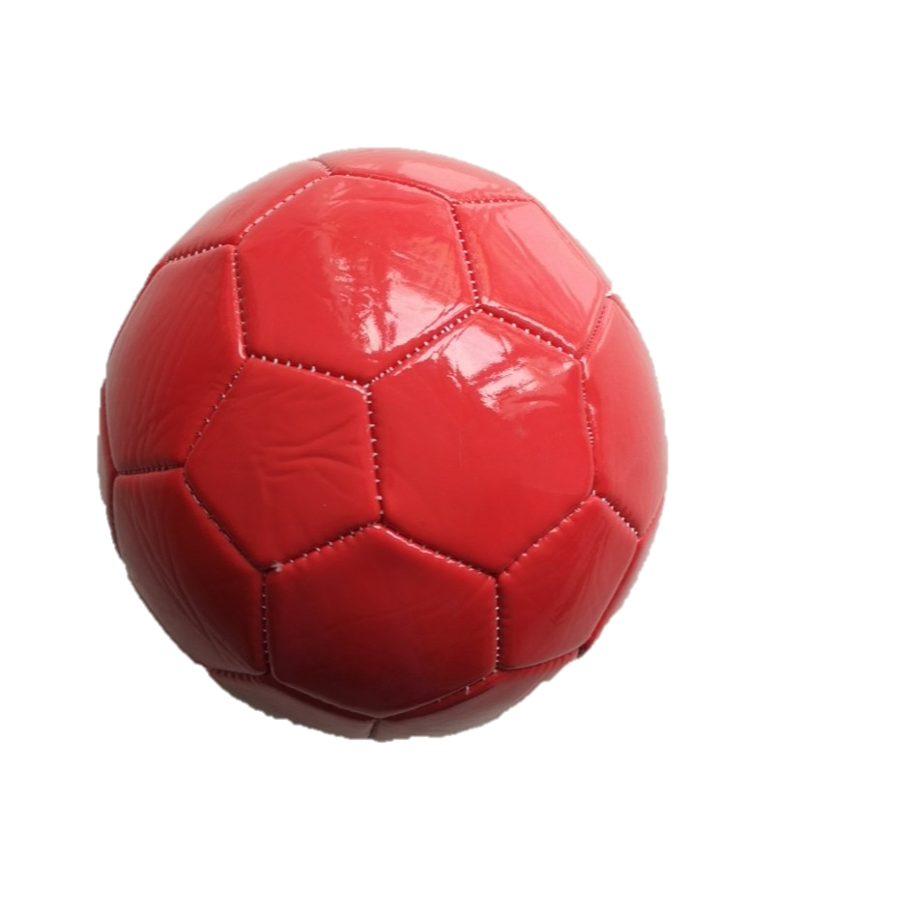

Qủa bóng màu đỏ

Slide 4
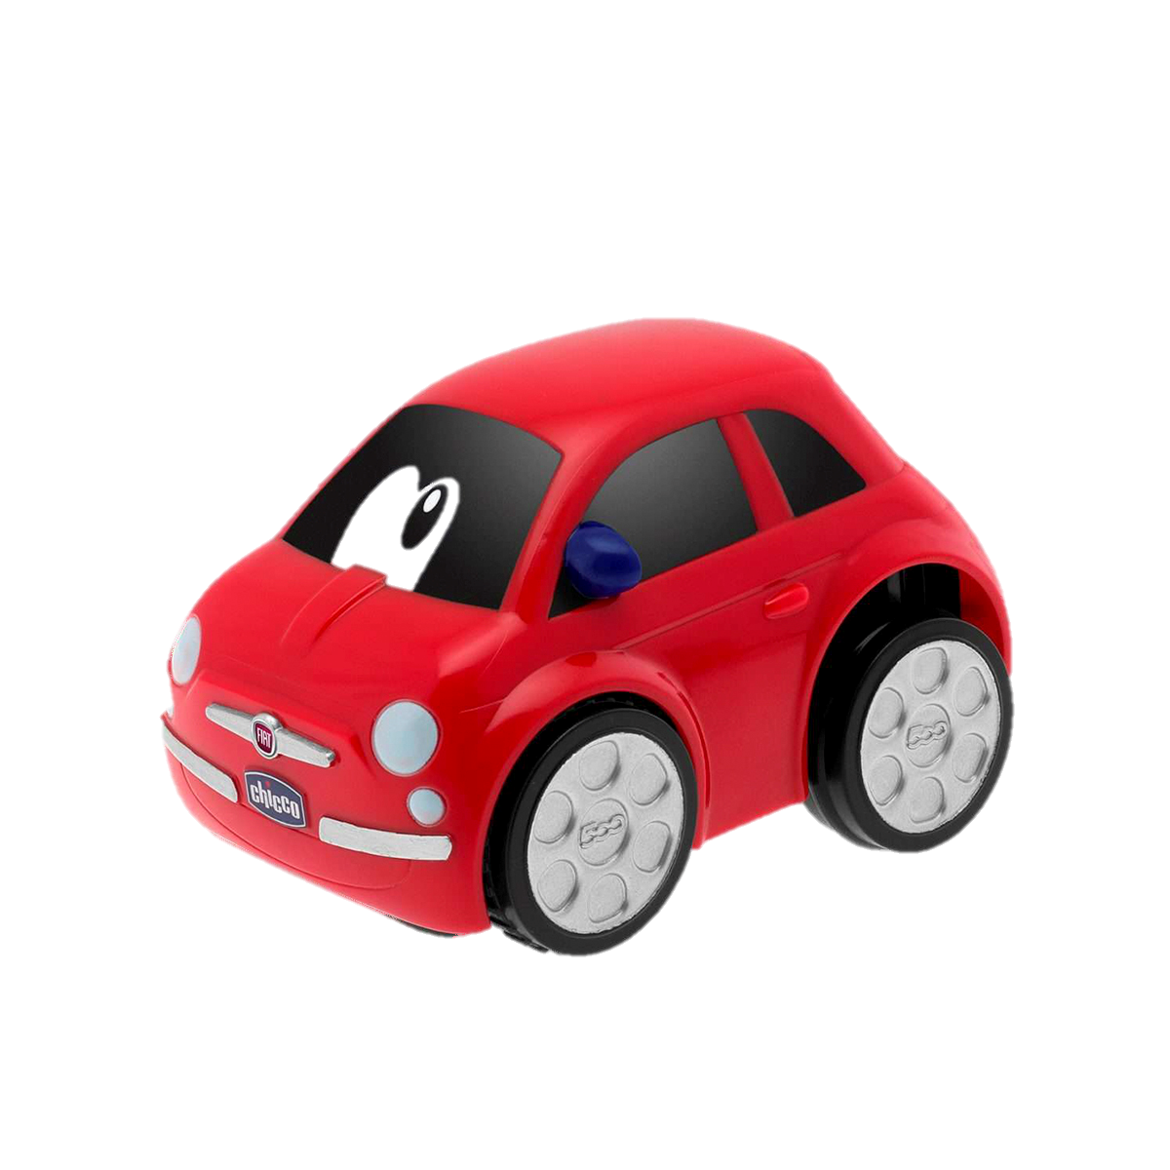

Ô tô màu đỏ

Slide 5

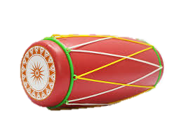
Cái trống màu đỏ

Slide 6

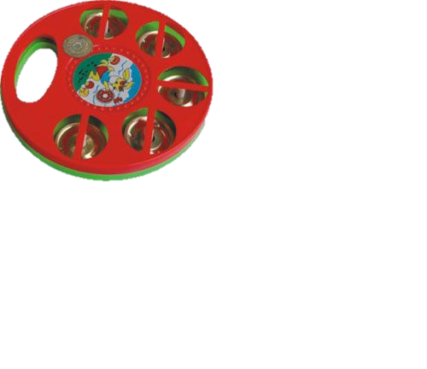
Xắc xô màu đỏ

Slide 7

TRÒ CHƠI
AI NHANH HƠN
Bé hãy nói thật nhanh tên đồ chơi biến mất nhé!

Slide 8


5
1
2
0
3
4
Bắt đầu

Slide 9

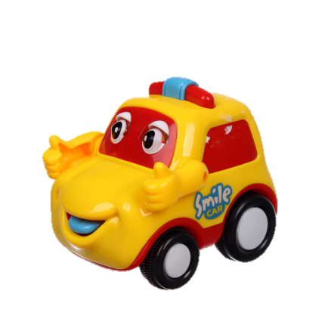
5
2
1
3
4
0
Bắt đầu

Slide 10

TRÒ CHƠI
BÉ TÌM ĐÚNG
Bé hãy tìm các đồ chơi có màu sắc theo yêu cầu của cô nào!

Slide 11

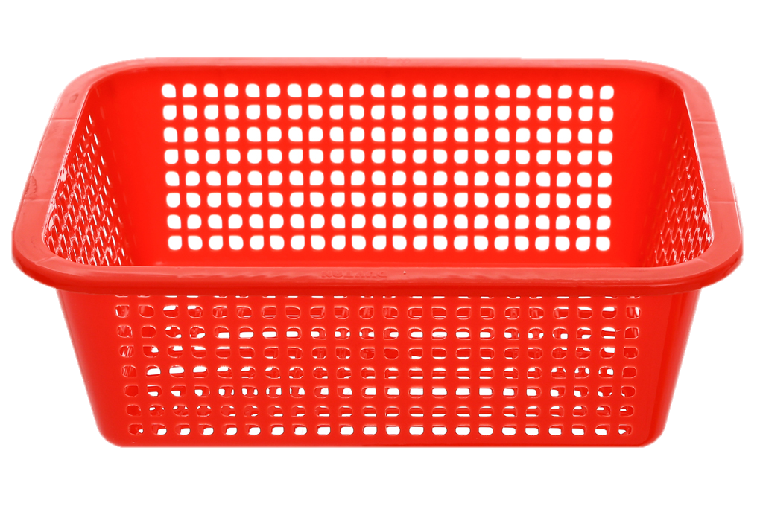
5
1
2
0
3
4
Bắt đầu

Slide 12

5
1
2
0
3
4
Bắt đầu

